Slide 1
IM FREE SERVER

Slide 2
Structure : 사용자 증가에 따른 모델
APP
APP
APP
APP
GCM
DNS
SERVER
API
SERVER
API
SERVER
API
SERVER
PUSH
SERVER
DBMS
REDIS

Slide 3
Structure : 초기 모델
APP
APP
APP
APP
DNS
SERVER
GCM
API / PUSH
SERVER
DBMS

Slide 4
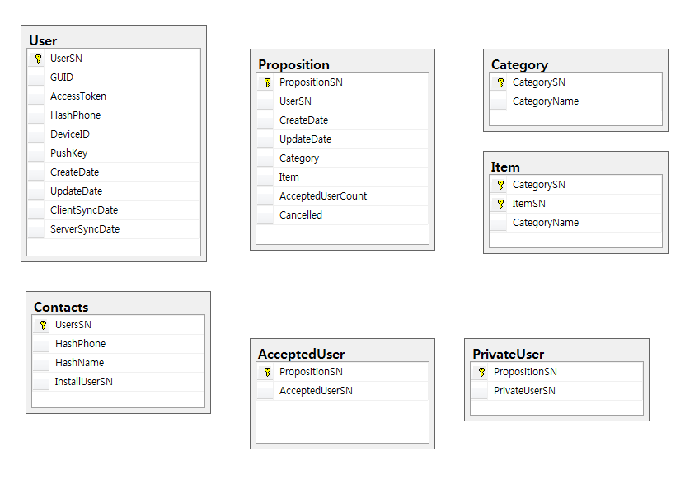
DATA MODEL
Table | Description
User | 사용자 정보를 관리.
Contacts | 사용자의 연락처 정보를 관리.
Proposition | 제안 정보를 관리.
Category | 제안 카테고리 정보를 관리.
Item | 제안 항목 정보를 관리.
AcceptedUser | 제안을 수락한 사용자 정보를 관리.
PrivateUser | 제안 비 공재 설정 사용자 정보를 관리.

Slide 5
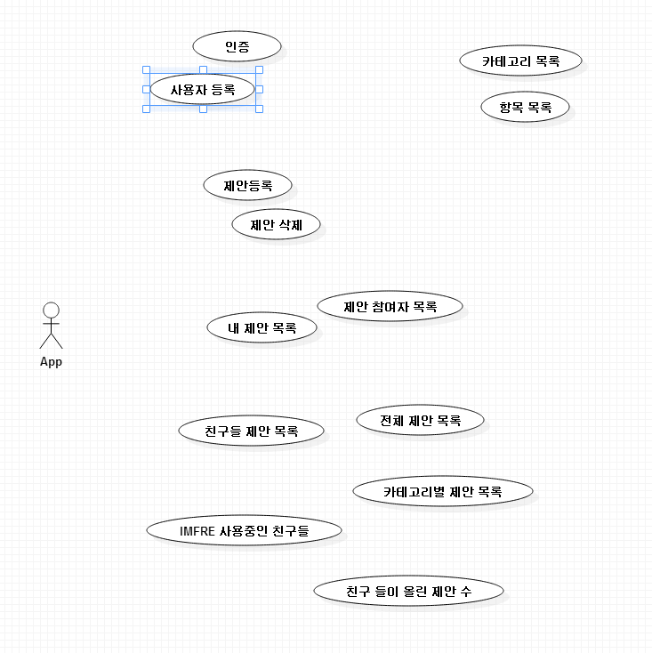
USER ACTION

Slide 6
MESSAGE STRUCTURE [ = JSON FORMAT]
Token
Google Access Token +HASH
Client Side Json Format
{
"token": "DSLKF39FKDSFSDKFJ9FLKJ843JR9EJ",
"data": {
"clientsynctime": "2015-01-0100: 00: 00",
"serversynctime": "2015-01-0100: 00: 00"
}
}
DATA
HASH
UserSN + GUID
Server Side Json Format
{
"hash": "DSLKF39FKDSFSDKFJ9FLKJ843JR9EJ",
"data": {
"error": "0",
"message": "ok",
"value": {}
}
}
DATA
Error No
Error Message
VALUSE

Slide 7
USE CASE ( 인증 및 등록 )
CLIENT
SERVER
HTTS : google access token 전송
인증
Auth()
User Not Found
사용자 정보가 존재 하는가 ?
User Not Found
HASH ( UserSN + GUID ) + DATA
(*) 해당 시점(인증) 시에 GUID를 동적으로
생성하야 다음 인증 시 까지 메시지 token으로
사용을 할지 클라이언트와 협의 하여 진행.
HTTS : Token + ClientSyncDate + 사용자 정보 전송
사용자 정보 등록 요청
RegisterUser()
사용자 정보
등록
친구들 정보에
앱 설치 설정
내 정보에
친구들 정보 설정
HASH ( UserSN + GUID ) + DATA

Slide 8
USE CASE ( 데이터 동기화 ]
CLIENT
SERVER
HTTPS : Token + ClientSyncDate + ServerSyncDate
ClientSyncDate (client)
?
ClientSyncDate (server)
클라이언트
동기화
ClientSync()
>
ServerSyncDate
업데이트
연락처 정보
업데이트
=
ClientSyncDate
업데이트
HASH ( UserSN + GUID ) + DATA
ServerSyncDate (client)
?
ServerSyncDate (server)
=
<
HASH ( UserSN + GUID ) + DATA ( InstallUsers )
서버 갱신 정보 전송

Slide 9
USE CASE (제안 등록]
CLIENT
SERVER
HTTPS : Token
카테고리
목록조회
GetCategory()
HASH(UserSN + GUID) + DATA( Categorys )
카테고리 와 항목 모두 저회 하여 전송 할 것 인지
사용자 액션에 따라 나누어 전송을 할 것 인지는 클라이언트와 협의 후 진행.
HTTPS : Token
항목
목록조회
GetItem()
HASH(UserSN + GUID) + DATA( Items )
HTTPS : Token + DATA (Category, Item, PrivateUsers)
제안 등록
RegisterPoroposiotion ()
HASH(UserSN + GUID) + DATA (ProporitionSN)

Slide 10
USE CASE (제안 삭제]
CLIENT
SERVER
HTTPS : Token + DATA (ProporitionSN)
제안 취소
CancelPoroposiotion ()
HASH(UserSN + GUID) + DATA

Slide 11
USE CASE (제안 목록]
CLIENT
SERVER
HTTPS : Token
내 제안 목록
MyProposition()
HASH(UserSN + GUID) + DATA
제안 목록은 ?
* 친구 제안 목록
전체 / 카테고리별 조회 가능
* 내 제안 목록
전체 목록만 조회
HTTPS : Token + DATA ( Category )
친구 제안 목록
ContactsProposition()
HASH(UserSN + GUID) + DATA

Slide 12
USE CASE (사용중인 친구들 목록]
CLIENT
SERVER
HTTPS : Token
사용 중인 친구들 목록
InstallUser()
HASH(UserSN + GUID) + DATA

